Slide 1
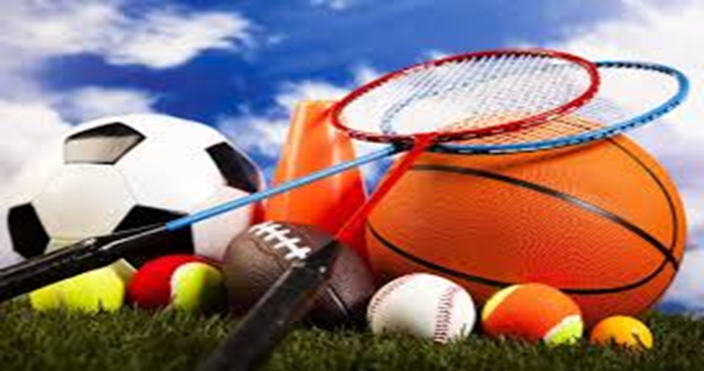
ענפי ספורט
מגישה: בתאל משולם
בית ספר: אורט חולון
תש"ף – 2019\2020

Slide 2


צוגעגיירט פֿון : בתאל משולם
שולע : אורט חולון
תש"ף 2019\2020
בתמיכת הרשות
הלאומית לתרבות היידיש

Slide 3
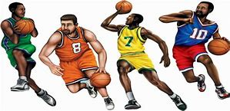
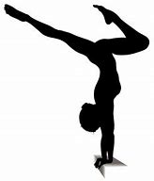
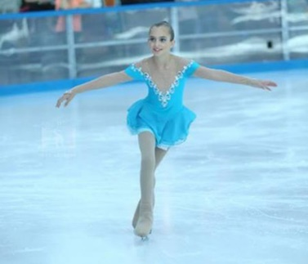
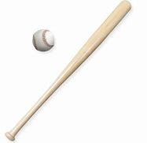
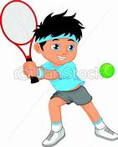
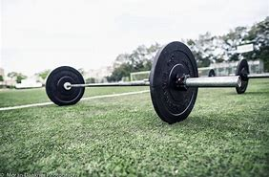
רשימת ענפי ספורט- באגריפן אין ספארט
אגרוף - באָקסינג
בייסבול - בייסבאָל
גודו - דזשודאָ
גולף - גאָלף
הדיפת כדור ברזל - אייַזן פּילקע קאַפּ
הוקי - האָקי
הוקי קרח - אייז כאַקי
הוקי שדה - פעלד האָקי
היאבקות - ראַנגלעריי
החלקה לקרח - אייז סקעאַטינג
הרמת משקולות - וואַגע ליפטינג
התעמלות אומנותית - אַרטיסטיק גימנאַסטיק
התעמלות מכשירים - גימנאַסטיק אינסטרומענטן
התעמלות קרקע - ערד גימנאַסטיק
טאיקוונדו - טאַעקוואָנדאָ
טניס - טעניס
טרמפולינה - טראַמפּאַלין

Slide 4
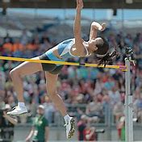
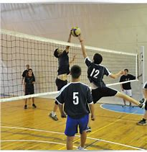
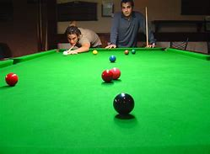
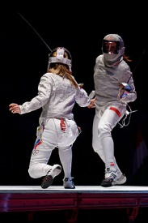
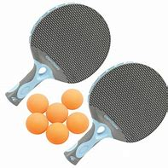
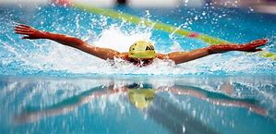
המשך...
כדורגל - פוטבאָל
כדור יד - האַנדבאַלל
כדור מים - וואַסער פּילקע
כדורסל - קוישבאָל
כדורעף - נעצבאָל
כדורעף חופים - ברעג נעצבאָל
כדור רשת - נעטבאַלל
סיף - שוש חושבת
סנוקר - סנוקער
פינג פונג - פּינג פאַנג
קפיצה במוט - שפרינגען מיט דער פֿלאָקן
קפיצה למים - שפרינגען אין וואַסער אַריין
קפיצה לרוחק - שפרינג צו דער ווייַטקייט
קשתות - באָווס

Slide 5
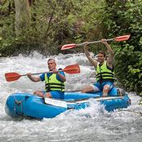
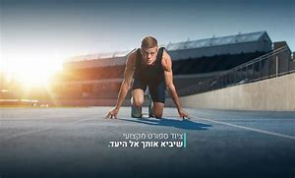
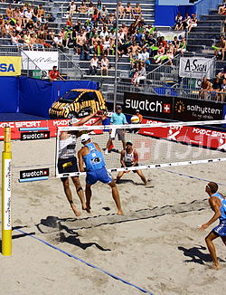
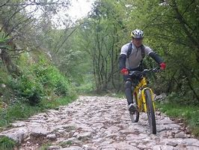
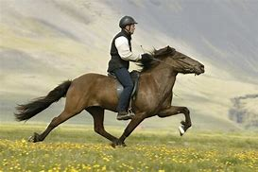
ריצה – פליסנדיק
רכיבה באופניים - סייקלינג
רכיבה על סוסים - פֿערד רייַט
שייט - שיפֿונג
שחייה - שווימערי
המשך...

Slide 6
הוראות
כדי לעבור לשקופית הבאה יש ללחוץ על הרקע הלבן הריק
התשובה מתקבלת על-ידי הלחיצה על המילה
[הקובייה הכחולה]
כדי להשתמש בשקופיות כמשחק, יש ללחוץ הגביע הקטן הנמצא בצד שמאל בתחתית הדף

Slide 7
קוישבאָל
נכון
כדורסל
לא נכון
הוקי

Slide 8
נעצבאָל
לא נכון
כדורגל
נכון
כדורעף

Slide 9
בייסבאָל
לא נכון
גולף
נכון
בייסבול

Slide 10
גאָלף
נכון
גולף
לא נכון
כדורגל

Slide 11
טעניס
נכון
טניס
לא נכון
הוקי קרח

Slide 12
פֿוטבאָל
לא נכון
כדור רשת
נכון
כדורגל

Slide 13
האַנדבאַל
נכון
כדור יד
לא נכון
טניס

Slide 14
סנוקער
נכון
סנוקר
לא נכון
כדור רשת

Slide 15
שווימערייַ
נכון
שחייה
לא נכון
התעמלות קרקע

Slide 16
אייַזן פּילקע קאַפּ
לא נכון
סנוקר
נכון
הדיפת כדור ברזל

Slide 17
דזשודאָ
נכון
ג'ודו
לא נכון
התעמלות מכשירים

Slide 18
גימנאַסטיק אינסטרומענטן
נכון
התעמלות מכשירים
לא נכון
הדיפת כדור ברזל

Slide 19
ערד גימנאַסטיק
לא נכון
בייסבול
נכון
התעמלות קרקע

Slide 20
נעטבאַל
נכון
כדור רשת
לא נכון
כדור יד

Slide 21
האָקי
נכון
הוקי
לא נכון
גולף

Slide 22
לויפֿעריי
לא נכון
רכיבה באופניים
נכון
ריצה

Slide 23
אייז כאַקי
לא נכון
פינג פונג
נכון
הוקי קרח

Slide 24
סייקלינג
לא נכון
רכיבה על סוסים
נכון
רכיבה באופניים

Slide 25
וואַגע ליפטינג
נכון
הרמת משקולות
לא נכון
התעמלות קרקע

Slide 26
ברעג נעצבאָל
לא נכון
כדור מים
נכון
כדורעף חופים

Slide 27
ראַנגלעריי
נכון
היאבקות
לא נכון
אגרוף

Slide 28
פּינג פאָנג
לא נכון
טניס
נכון
פינג פונג

Slide 29
פעלד האָקי
לא נכון
שיט
נכון
הוקי שדה

Slide 30
סייף
לא נכון
היאבקות
נכון
סיף

Slide 31
שפרינגען אין וואַסער אַריין
נכון
קפיצה למים
לא נכון
שייט

Slide 32
שיפֿונג
לא נכון
קשתות
נכון
שייט

Slide 33
וואַסער פּילקע
לא נכון
רכיבה על סוסים
נכון
כדור מים

Slide 34
באָווס
נכון
קשתות
לא נכון
התעמלות אומנותית

Slide 35
טראַמפּאַלין
נכון
טרמפולינה
לא נכון
טאיקוונדו

Slide 36
פֿערד רייַט
לא נכון
הוקי
נכון
רכיבה על סוסים

Slide 37
אַרטיסטיק גימנאַסטיק
נכון
התעמלות אומנותית
לא נכון
כדורסל

Slide 38
באָקסינג
נכון
אגרוף
לא נכון
גולף

Slide 39
טאַעקוואָנדאָ
נכון
טאיקוונדו
לא נכון
גודו

Slide 40
בייסבאָל
לא נכון
סנוקר
נכון
בייסבול

Slide 41
אייַז סקעטינג
נכון
החלקה על הקרח
לא נכון
טניס

Slide 42
שווימערייַ
נכון
שחייה
לא נכון
רכיבה באופניים

Slide 43
האַנדבאַל
לא נכון
כדורגל
נכון
כדור יד

Slide 44
לויפֿערייַ
נכון
ריצה
לא נכון
שחייה

Slide 45
שפרינג צו דער ווייַטקייט
נכון
קפיצה לרוחק
לא נכון
קפיצה למים

Slide 46
שפרינגען מיט דער פֿלאָקן
נכון
קפיצה במוט
לא נכון
הדיפת כדור ברזל

